Slide 1
Cryptograhy
Pertemuan 10
Prodi Sistem Informasi - Fakultas Ilmu Komputer

Slide 2
Dasar Kriptografi
Cryptography is the science of secret, or hidden writing.
It has two main Components:
Encryption
  Practice of hiding messages so that they can not be read by anyone other than the intended recipient
Authentication & Integrity
  Ensuring that users of data/resources are the persons they claim to be and that a message has not been surreptitiously altered

Slide 3
Terminologi
plaintext - the original message
ciphertext - the coded message
cipher - algorithm for transforming plaintext to ciphertext
key - info used in cipher known only to sender/receiver
encipher (encrypt) - converting plaintext to ciphertext
decipher (decrypt) - recovering ciphertext from plaintext
cryptography - study of encryption principles/methods
cryptanalysis (codebreaking) - the study of principles/ methods of deciphering ciphertext without knowing key
cryptology - the field of both cryptography and cryptanalysis

Slide 4
Kriptografi: Transposition
a method of encryption by which the positions held by units of plaintext (which are commonly characters or groups of characters) are shifted according to a regular system
Simple transposition:
pesan ditulis mendatar dikirimkan vertikal

Slide 5
Kriptografi: Transposition
Plain Text
Cipher Text
T H I S I
S A M E S
S A G E T
O S H O W
H O W A C
O L U M N
A R T R A
N S P O S
I T I O N
W O R K S
T S S O H
O A N I W
H A A S O
L R S T O
I M G H W
U T P I R
S E E O A
M R O O K
I S T W C
N A S N S

Slide 6
Kriptografi: Substitution
Caesar Chiper: is a method in which each letter in the alphabet is rotated by three letters as shown
CAESAR = FDHVDU
A B C D E F G H I J K L M N O P Q R S T U V W X Y Z
D E F G H I J K L M N O P Q R S T U V W X Y Z A B C

Slide 7
Kriptografi: Substitution
Monoalphabetic Chiper
Any letter can be substituted for any other letter
  Each letter has to have a unique substitute
there are 26! pairing of letters (~10²⁶)
Brute Force approach would be too time consuming
  Statistical Analysis would make it feasible to crack the key
A B C D E F G H I J K L M N O P Q R S T U V W X Y Z
M N B V C X Z A S D F G H J K L P O I U Y T R E W Q
Message:
Bob, I love you.
Alice
Cipher:
Monoalphabetic
Cipher
Encrypted
Message:
Nkn, s gktc wky.
mgsbc
Key

Slide 8
Kriptografi: Substitution
Polialphabetic Chiper
Developed by Blaise de Vigenere
  Also called Vigenere cipher
Uses a sequence of monoalpabetic ciphers in tandem
  e.g. C₁, C₂, C₂, C₁, C₂
Example
Plain Text A B C D E F G H I J K L M N O P Q R S T U V W X Y Z
C1(k=6) F G H I J K L M N O P Q R S T U V W X Y Z A B C D E
C2(k=20) T U V W X Y Z A B C D E F G H I J K L M N O P Q R S
Message:
Bob, I love you.
Alice
Cipher:
Monoalphabetic
Cipher
Encrypted
Message:
Gnu, n etox dhz.
tenvj
Key

Slide 9
Pemecahan Caesar Chiper
Al Kindi menggunakan statistik untuk
memecahkan Caesar Cipher
  Cari huruf yang paling sering muncul dalam ciphertext dan luruskan (align) dengan huruf yang paling sering muncul dalam plaintext
  Huruf apa yang sering muncul dalam
    Bahasa Inggris
    Bahasa Indonesia
    Bahasa Daerah lainnya?

Slide 10
ROT13
Menggeser huruf sebanyak 13 huruf
Karena jumlah huruf ada 26, maka algoritma (geser13) bisa digunakan untuk enkripsi dan dekripsi
Lihat situs http://www.rot13.com
Dapat digunakan untuk tebak-tebakan

Slide 11
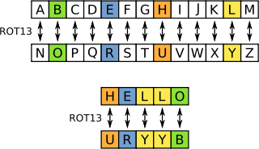
ROT13

Slide 12
Contoh ROT13
Apa bedanya handphone dan monyet?
Jawaban:
Xnynh unaqcubar, abxvn. Xnynh zbalrg, ah xvrh

Slide 13
Chipher dengan banyak tabel
A B C D E F G H I J K L M N O P Q R S T U V W X Y Z
d e f g h i j k l m n o p q r s t u v w x y z a b c
g h i j k l m n o p q r s t u v w x y z a b c d e f
m n o p q r s t u v w x y z a b c d e f g h i j k l
Huruf pertama dengan tabel pertama
Huruf kedua dengan tabel kedua
Huruf ketiga dengan tabel ketiga
Huruf keempat dengan tabel pertama
… dan seterusnya …

Slide 14
Enigma Rotor
Digunakan Jerman pada Perang Dunia 2
Memiliki rotor yang berubah posisinya setelah setiap huruf dikirim
Posisi awal dari rotor merupakan kunci
Dipecahkan oleh pihak Sekutu dengan bantuan Alan Turing dan komputer

Slide 15
Kriptografi Implementation
Symmetric cryptosystem
(Sistem kripto kunci privat)
    Simetrik (kunci untuk mengunci dan membuka sama/satu)
Assymmetric cryptosystem
(Sistem kripto kunci publik)
    Asimetrik (kunci untuk mengunci dan membuka berbeda)

Slide 16
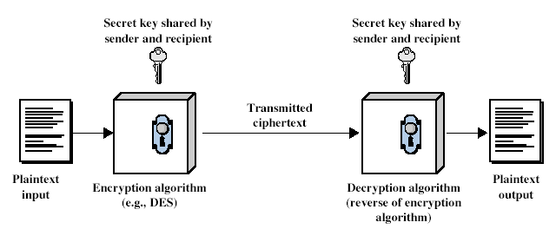
Symmetric Cryptosystem

Slide 17


Symmetric Cryptosystem
K
K
A-B
A-B
plaintext
message, m
encryption
algorithm
ciphertext
decryption
algorithm
plaintext
m = K ( )
K (m)
K (m)
A-B
A-B
A-B
symmetric key crypto: Bob and Alice share know same (symmetric) key: K
e.g., key is knowing substitution pattern in mono alphabetic substitution cipher

Slide 18
Symmetric Key
two requirements for secure use of symmetric encryption:
  a strong encryption algorithm
  a secret key known only to sender / receiver
  Y = E_{K}(X)
  X = D_{K}(Y)
assume encryption algorithm is known
implies a secure channel to distribute key

Slide 19
Symmetric Key
Menggunakan satu kunci
asalah dalam distribusi kunci
  Pengiriman kunci membutuhkan saluran khusus
  Jumlah kunci meledak secara eksponensial:
  n (n-1)/2: (lihat ilustrasi / gambar di bawah)
Keuntungan: operasi yang cepat
Contoh: DES (Data Encryption Standard), 3DES, AES (Advance Encryption Standard)

Slide 20
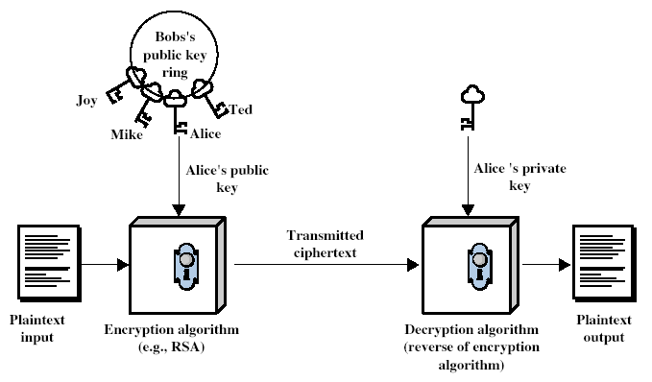
Asymmetric Cryptosystem

Slide 21
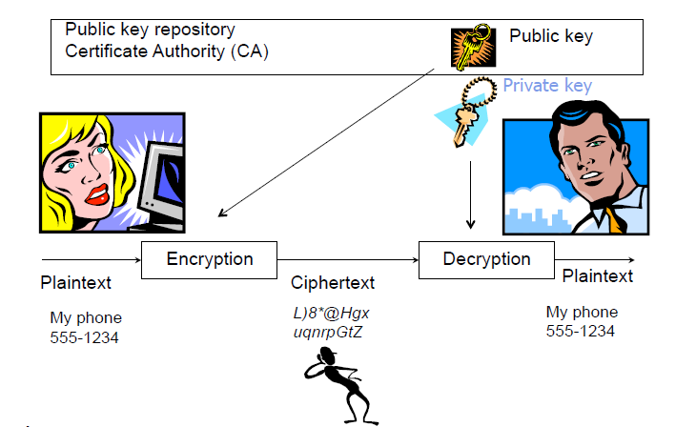
Asymmetric Cryptosystem

Slide 22
Assymetric Crytosystem
Menggunakan kunci yang berbeda untuk enkripsi dan dekripsi
Jumlah kunci yang lebih sedikit dibandingkan enkripsi dengan kunci privat
Membutuhkan komputasi yang tinggi (membutuhkan waktu yang lebih lama)

Slide 23
Assymetric Crytosystem
Membutuhkan penyimpanan kunci publik (Certificate Authority) yang terpercaya (trusted). Siapa? Verisign?
Pengelolaan kunci (key management) bisa menjadi kompleks (revocation, pihak ketiga, dll.)
Contoh algoritma: RSA, ECC

Slide 24
Pioneer Kripto Kunci Publik
Amerika
Whitfield Diffie
Martin Hellman
Ralph Merkle
Ron Rivest
Inggris (awal 1970an GCHQ)
James Ellis
Clifford Cocks
Malcolm Williamson
Juli

Slide 25
Kegunaan Public Key
can classify uses into 3 categories:
  encryption/decryption (provide secrecy)
  digital signatures (provide authentication)
  key exchange (of session keys)
some algorithms are suitable for all uses, others are specific to one

Slide 26
Kegunaan Public Key
Secure Socket Layer (SSL)
  HTTPS
  SSH
  STUNNEL
Pretty Good Privacy (PGP) dan GNU Privacy Guard (GPG)

Slide 27
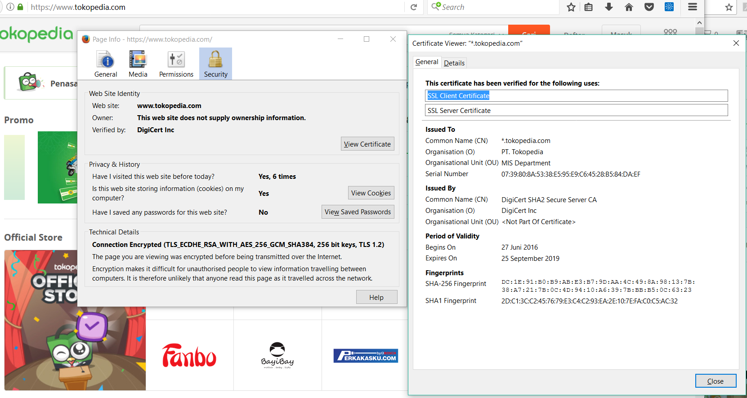
Contoh Implementasi Kunci Publik

Slide 28
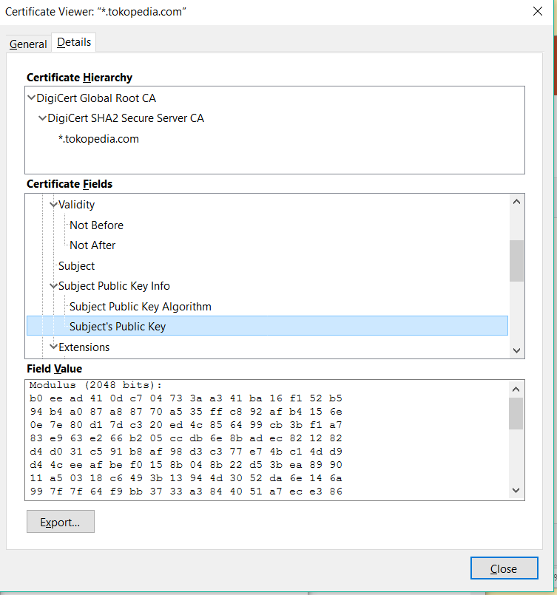
Contoh Implementasi Kunci Publik

Slide 29
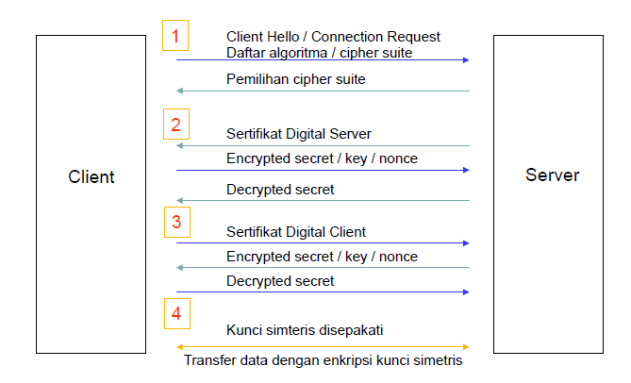
Protokol SSL

Slide 30
Penggunaan Enkripsi
Confidentiality
Mengamankan data dengan mengacak data sehingga sulit untuk dibaca
Integrity
Meyakinkan tidak ada perubahan data
Authentication
Memastikan identitas seseorang dengan digital signature

Slide 31
Message Digest
Menghasilkan rangkuman (summary, digest) dari sebuah pesan (file, stream data)
Menggunakan hash function untuk menghasilkan digest tersebut

Slide 32
Hash Function
Merupakan fungsi satu arah (one way function) yang dapat menghasilkan ciri (signature) dari data (berkas, stream)
Perubahan satu bit saja akan mengubah keluaran hash secara drastis
Digunakan untuk menjamin integritas dan digital signature

Slide 33
Hash Function
Contoh yang lazim digunakan: MD4, MD5, SHA-1
unix$ md5sum /bin/login"
af005c0810eeca2d50f2904d87d9ba1c /bin/login
unix$ md5sum /etc/passwd"
a3eeed3854a930c97a125378785045f9 /etc/passwd

Slide 34
Hash Function
Contoh yang lazim digunakan: MD4, MD5, SHA-1
unix$ md5sum /bin/login"
af005c0810eeca2d50f2904d87d9ba1c /bin/login
unix$ md5sum /etc/passwd"
a3eeed3854a930c97a125378785045f9 /etc/passwd

Slide 35
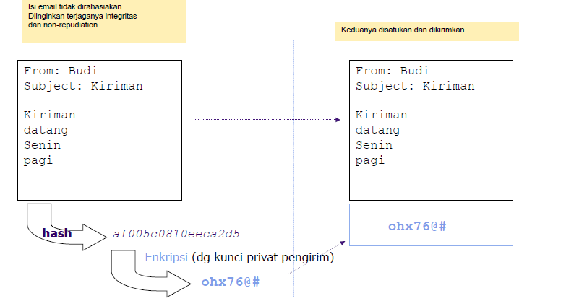
Contoh Penggunaan Hash: Pengirim

Slide 36
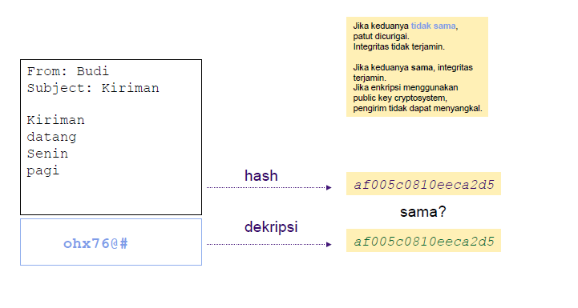
Contoh Penggunaan Hash: Penerima

Slide 37
Kegunaan Hash
Hasil hash dienkripsi untuk menjamin keamanannya (integritas)
Ukuran hasil hash yang lebih kecil dibandingkan ukuran pesan asalnya membutuhkan waktu enkripsi yang lebih singkat (dibandingkan jika mengenkripsi seluruh pesan)
Digital Signature
Pesan juga dapat dienkripsi jika diinginkan kerahasiaan
Contoh lain: hash encrypted password

Slide 38
Permasalahan Hash
Karena range (space) dari hasil hash lebih kecil (dalam jumlah bit) dari sumber informasinya, maka dimungkinkan adanya "collision" – yaitu dua data dipetakan ke nilai hash yang sama

Slide 39
Permasalahan Hash
Ini sudah dibuktikan dengan pecahnya MD5 dan SHA-1
  http://www.schneier.com/blog/archives/2005/02/cryptanalysis_o.html
  MD5 (1992) merupakan penyempurnaan dari MD4 (1990)
  SHA merupakan buatan NSA (1993) yang mirip dengan MD5
Meskipun dua data yang dipetakan itu tidak mudah dibuat dan kadang-kadang completely useless

Slide 40
Masalah Seputar Kripto
Memastikan keamanan algoritma enkripsi
  Algoritma harus dievaluasi oleh pakar
  Algoritma yang tertutup (tidak dibuka kepada publik) dianggap tidak aman
  Membuat algoritma yang aman tidak mudah
  Code maker vs code breakers akan terusberlangsung

Slide 41
Any Question?

